Slide 1
TÍNH TOÁN TRÊN BỘ XỬ LÝ ĐỒ HỌA ĐA DỤNG
VÀ MÔ HÌNH LẬP TRÌNH CUDA
Ts. Vũ Văn Thiệu
Bộ môn Khoa học máy tính
Viện CNTT & TT, Trường ĐHBKHN

Slide 2
Tài liệu tham khảo
Googling:
  CUDA by examples
  CUDA C programming guide

Slide 3
Nội dung
Kiến trúc Bộ xử lý đồ họa đa dụng
  GPGPU Architecture
Mô hình lập trình CUDA
  CUDA programming model
Tối ưu hóa chương trình CUDA
  Synchronization on GPU
  Optimization of communication in CUDA
Ví dụ

Slide 4
Một số khái niệm
GPU: Graphic Processing Unit
Nvidia GPU
CUDA: Compute Unified Device Architecture
Programmable GPU
GPGPU: General Purpose GPU
GPU computing

Slide 5
GPUs đã có sự phát triển nhanh chóng về tốc độ tính toán trong những năm gần đây

Slide 6
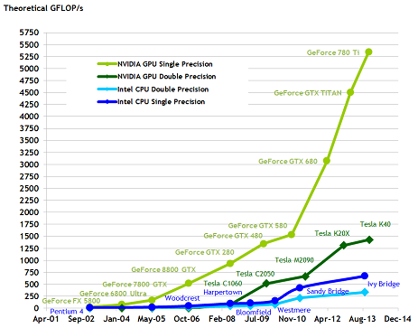
Hiệu năng của GPU và CPU

Slide 7
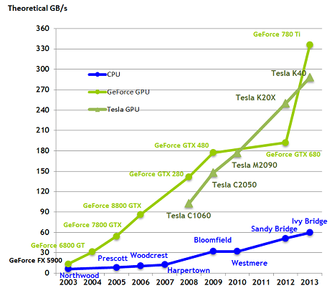
Tốc độ truy cập bộ nhớ GPU và CPU

Slide 8
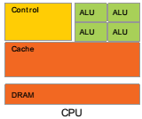
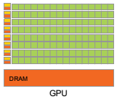
Kiến trúc của GPU và CPU
GPUs dùng rất nhiều khối ALU để xử lý song song

Slide 9
Mục tiêu của CPU và GPU
CPUs chú trọng vào hiệu suất của từng core, cả bộ nhớ cache và khối ALU đều có kích thước lớn
  2, 4 cores
  Mục tiêu: Thực hiện từng lệnh nhanh nhất có thể
GPUs chú trọng vào xử lý song song
  Có hàng trăm đến hàng nghìn cores
  Mục tiêu: Thực hiện nhiều lệnh đồng thời nhất có thể

Slide 10
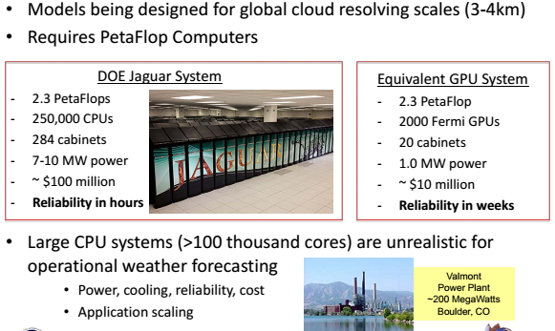
Ví dụ ứng dụng GPU:
Using GPU to run Next Generation Weather Model
< 500
Geforce
780 Ti

Slide 11
Các lĩnh vực đã ứng dụng tính toán trên GPU
GPUs đang được sử dụng như là nền tảng tính toán giá rẻ, tiêu thụ ít năng lượng, hiệu năng tính toán rất cao, áp dụng hiệu quả cho nhiều bài toán tính toán hiệu năng cao
  Climate and Weather Predictions
  Bioinformatics
  Image processing
  Health
  … Many other areas

Slide 12
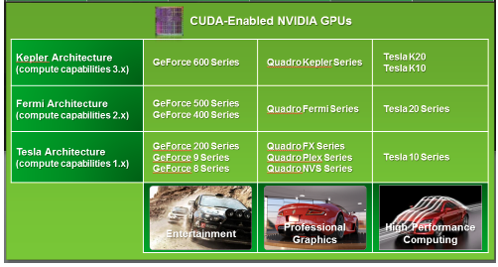
Một số loại GPGPU

Slide 13
GPU Tesla K20
Stream Cores | 2496
Max Memory Size | 5 GB
Max Memory Bandwidth | 208 (GB/sec)
Peak Double Precision floating point performance (GFLOP) | 1.17 Tflops
Peak Single Precision floating point performance (GFLOP) | 3.52 Tflops
NVIDIA CUDA™ Technology | Yes
Cooling | Active
Dual Slot | Yes
Wattage | 225W

Slide 14
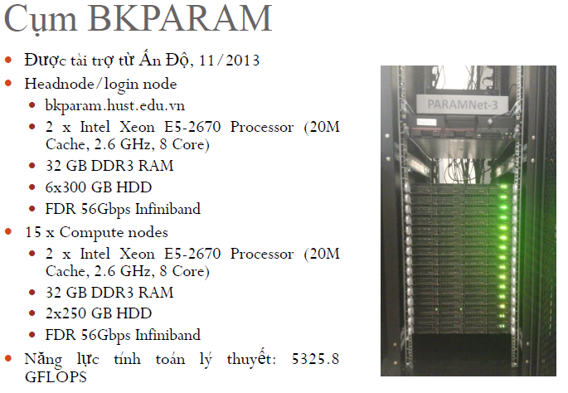
Hạ tầng tính toán tại viện ICSE
Cụm BKPARAM : 5325.8 GFLOPS
Cụm BKLUSTER : 1664 GFLOPS
Cụm BKCMS : 1254.4 GFLOPS

Slide 15
Liệu GPU có thể thay thế CPU?
Không:
  Không phải vấn đề/bài toán nào cũng có thể được xử lý song song (một cách hiệu quả) trên hàng trăm luồng (core) như trên GPU
  GPU chỉ hiệu quả đối với những bài toán/vấn đề có dữ liệu phân phối đều và rộng

Slide 16
Mô hình lập trình CUDA
(Compute Unified Device Architecture)

Slide 17
Cài đặt: MCUDA
MCUDA là một công cụ thiết kế cho Linux để chạy giả lập chương trình CUDA trên CPU (có nhiều core)
Download và cài đặt:
  Googling: download MCUDA

Slide 18
Mô hình phần cứng
MP
MP
SP
SP
SP
SP
SP: Single processor
MP: Multiple processor
SP
SP
…
SP
SP
SP
SP
SP
SP
SP
SP
SP
SP
Shared Mem
Shared Mem
GPU
Global memory
PCIe bus
CPU

Slide 19
Mô hình phần mềm
Chương trình CUDA bao gồm 2 phần chính:
Kernel code: Thông thường là các hàm, gọi từ CPU và thực hiện trên GPU
Host code: Phần chương trình thực hiện trên CPU

Slide 20
Kernel code
  Thực hiện tính toán trên một lưới các threads (Grid)
  Grid bao gồm một số blocks
  Mỗi block lại bao gồm một số threads

Slide 21
Tổ chức Blocks và Threads
Host (CPU)
Device (GPU)
Kernel 1
Grid 1
Block
(0,0)
Block
(0,1)
Block
(0,2)
Block
(1,0)
Block
(1,1)
Block
(1,2)
Kernel 2
Grid 2
Block (1,1)
Thread
(0,0)
Thread
(0,1)
Thread
(0,2)
Thread
(0,3)
Thread
(1,0)
Thread
(1,1)
Thread
(1,2)
Thread
(1,3)
Thread
(2,0)
Thread
(2,1)
Thread
(2,2)
Thread
(2,3)

Slide 22
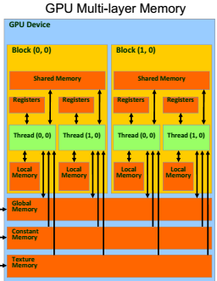
Cấu trúc bộ nhớ
Per thread:
  Registers file
  Local Mem.
Per block:
  Shared Mem.
Per grid:
  Global Mem.
  Texture Mem.
  Constant Mem.

Slide 23
Kernel code: VD bài toán cộng hai vector
// Kernel definition
__global__ void VecAdd(float* A, float* B, float* C)
{
int i = threadIdx.x;
C[i] = A[i] + B[i];
}
  Block Dimension: 1
  Number of Block: 1

Slide 24
Kernel code: VD bài toán cộng 2 ma trận
__global__ void MatAdd(float A[N][N], float B[N][N],float C[N][N])
{
int i = threadIdx.x;
int j = threadIdx.y;
C[i][j] = A[i][j] + B[i][j];
}
  Block Dimension: 2
  Number of Block: 1

Slide 25
Kernel code: VD bài toán cộng 2 ma trận
__global__ void MatAdd(float A[N][N], float B[N][N],float C[N][N])
{
int i = blockIdx.x * blockDim.x + threadIdx.x;
int j = blockIdx.y * blockDim.y + threadIdx.y;
if (i < N && j < N)
C[i][j] = A[i][j] + B[i][j];
}
  Block Dimension: 2
  Number of Block: >1

Slide 26
Host code
  Thực hiện một phần tính toán
  Điều khiển việc thực hiện chương trình trên GPU
    Khai báo biến trên GPU
    Copy Input CPU -> GPU
    Define structure: Thread, block
    Invoke Kernel
    Copy Output GPU -> CPU
    Giải phóng bộ nhớ trên GPU

Slide 27
Host code: Khai báo biến trên GPU
// Allocate vectors in device memory
float* d_A;
cudaMalloc(&d_A, size);

Slide 28
Host code: Copying data
// Copy Input CPU -> GPU
cudaMemcpy(d_A, h_A, size, cudaMemcpyHostToDevice);
// Copy Output GPU -> CPU
cudaMemcpy(h_C, d_C, size, cudaMemcpyDeviceToHost);

Slide 29
Host code: Define structure of Thread & block
dim3 dimBlock(Number_Threads_x, Number_Threads_y);
dim3 dimGrid(Number_Blocks_x, Number_Blocks_y);

Slide 30
Host code: Invoke Kernel
//__global__ void MatAdd(float A[N][N], float B[N][N],float C[N][N])
MatAdd<<<dimGrid,dimBlock>>>(A,B,C);

Slide 31
Host code: Giải phóng bộ nhớ trên GPU
// Free device memory
cudaFree(d_A);

Slide 32
Matrix Mul.: C Function vs CUDA Kernel
Void MatrixMul_C ( float *A, float *B, float *C) {
for ( i = 0 ; i < m ; i++ )
for ( j = 0 ; j < p ; j++ ) {
*(C + i*p + j) = 0.0;
for ( k = 0 ; k < n ; k++ )
*(C + i*p + j) = *(C + i*p + j) + *(A + i*n + k)*(*(B + k*p + j));
}
}
C Function
A[m][n]xB[n][p]=C[m][p]
__global__ void MatrixMul_CUDA(float *A, float *B, float *C) {
// Calculate the Index (address) of threads in Grid
int i = blockIdx.y*blockDim.y + threadIdx.y;
int j = blockIdx.x*blockDim.x + threadIdx.x;
// Each thread computes a single element of C
*(C + i*p + j) = 0.0;
for ( k = 0 ; k < n ; k++ )
*(C + i*p + j) = *(C + i*p + j) + *(A + i*n + k)*(*(B + k*p + j));
}
CUDA Kernel

Slide 33
Matrix Mul.: C Main vs CUDA Host code
Main {
// Step 1: Khai báo và cấp phát bộ nhớ
// Step 2: Gọi hàm nhân 2 ma trận
MatrixMul_C (A, B, C)
// Step 3: Giải phóng bộ nhớ cho A, B, C
}
C Main
Main {
// Step 1: Khai báo và cấp phát bộ nhớ CPU và trên GPU
float * A_gpu; cudaMalloc (&A_gpu, size); . . . .
// Step 2: Copy Input from CPU to GPU
cudaMemcpy(A_gpu, A, size, cudaMemcpyHostToDevice);
// Step 3: Define structure of threads and blocks:
dim3 dimBlock(blockX, blockY, blockZ); dim3 dimGrid(gridX, gridY);
// Step 4: Gọi hàm nhân 2 ma trận (Invoke Kernel)
MatrixMul_CUDA <<<dimGrid,dimBlock>>>(A,B,C);
// Step 5: Copy Output from CPU to GPU
cudaMemcpy(C, C_gpu, size, cudaMemcpyDeviceToHost);
// Step 6: Giải phóng bộ nhớ cho trên CPU và trên GPU
cudaFree(A_gpu); cudaFree(B_gpu); cudaFree(C_gpu);
}
CUDA Host code

Slide 34
Lập trình CUDA khó hay dễ
Dễ cho những bài toán đơn giản, VD: Matrix mul.
  Tính toán đơn giản
  Không có sự phụ thuộc dữ liệu trong tính toán
  Chỉ cần copy input và output trong quá trình tính toán
Khó ?

Slide 35
Thách thức
Bài toán có sự phụ thuộc dữ liệu trong tính toán
  Cần đồng bộ trong tính toán
  Cần truyền thông trong tính toán
Làm thế nào để viết chương trình CUDA tối ưu?
  Sử dụng mô hình bộ nhớ nhiều cấp của GPU hiệu quả
  Tối ưu hóa đồng bộ
  Tối ưu hóa truyền thông
  . . .
Lập trình trên mô hình có nhiều GPU kết hợp với một hoặc nhiều CPU
  Rất khó cài đặt

Slide 36
Bài toán có sự phụ thuộc dữ liệu trong tính toán
Phương trình nhiệt
dx
(m,n)
Tính toán trên điểm lưới, e.g. (m,n), cần thông tin tại các điểm lưới lân cận: {(m-1,n), (m+1,n) , (m,n-1) , (m,n+1)} gọi là sự phụ thuộc dữ liệu trong tính toán

Slide 37
Đồng bộ tính toán
Dữ liệu phải được cập nhật chính xác trước khi được sử dụng
  Không chắc chắn nếu data được tính trên threads or blocks khác
  Vì vậy, cần thiết đồng bộ
  Compute=>Synchronization=>Compute
Đồng bộ giữa các threads trong blocks
  CUDA: __syncthreads();
(i+1,j)
(i,j)
(i,j+1)
Đồng bộ giữa các blocks trong grid
  Không thể, vì trong CUDA các blocks được thực hiện một cách độc lập theo một thứ tự bất kỳ
  Tự thiết kế giải thuật đồng bộ các blocks
  Thiết kế giải thuật đồng bộ hiệu quả không đơn giản

Slide 38
Truyền thông trong tính toán
Trong một GPU, tất cả các threads hay blocks dùng chung một global memory
  Không cần truyền thông
Trong mô hình nhiều GPU, GPU này không thể truy cập bộ nhớ của GPU khác
  Cần truyền thông
  Khó cài đặt và tốn thời gian
  Thiết kế một giải thuật truyền thông hiệu quả không đơn giản

Slide 39
Ví dụ ứng dụng:
GPUs acceleration of weather forecast model

Slide 40
Weather forecast model
Khối lượng tính toán rất lớn:
  Dự báo cho ngày kế tiếp cần tính toán 10¹⁵ FLOP
  Thường được chạy trên các Super Computer
Gồm hai module chính: Physics, Dynamics

Slide 41
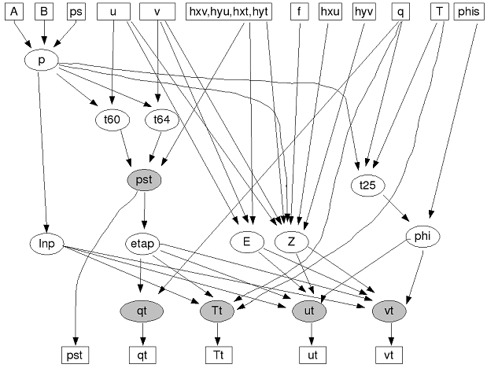
Weather forecast model: Dynamics
Output: pressure ps, temperature T, humidity q, wind (u,v)

Slide 42
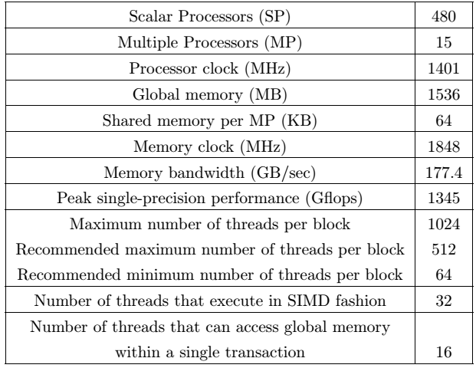
Platform: GTX 480

Slide 43
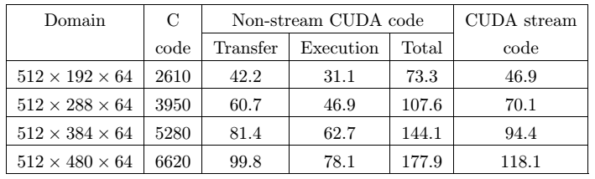
Kết quả
  GPU tăng tốc module Dynamics hơn 55 lần so với sử dụng chíp Intel i7-940.
  Thời gian truyền thông chiểm tỉ trọng lớn trong thời gian chạy chương trình CUDA
  Bằng cách tối ưu hóa truyền thông đã giảm được trên 60% thời gian truyền thông.

Slide 44
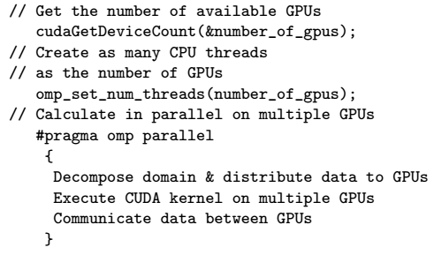
CUDA on multiple GPUs and single CPU
…
GPU 1
GPU 2
GPU g
CPU Thread 1
CPU Thread 2
…
CPU Thread g
CPU
Use openMP to creates CPU threads and bounds each thread with one GPU

Slide 45
CUDA on multiple GPUs multiple CPUs
GPU
1
GPU
2
GPU
3
GPU
n
GPU
1
GPU
2
GPU
3
GPU
n
CUDA
openMP
. . . .
CPU
1
CPU
n
MPI
Network

Slide 46
Proposition:
“The power of GPUs may threaten the security of using password”

